Slide 1

东南大学硕士学位论文开题报告
面向作物种类预测的
知识图谱推理技术研究
汇报人：巩傲凡
报告时间：22.4.24
Notes:
老师们好，我的毕设题目是面向的研究。由题目可见我的研究方向是知识图谱推理技术，基于此技术实现土地作物的种类预测任务。

Slide 2
提纲
1
研究背景、研究现状
2
研究目标、研究内容
3
技术路线、系统实现
4
预期成果、进度安排
Notes:
报告内容主要分为四部分

Slide 3
提纲
1
研究背景、研究现状
2
研究目标、研究内容
3
技术路线、系统实现
4
预期成果、进度安排
Notes:
下面首先介绍研究背景和研究现状

Slide 4
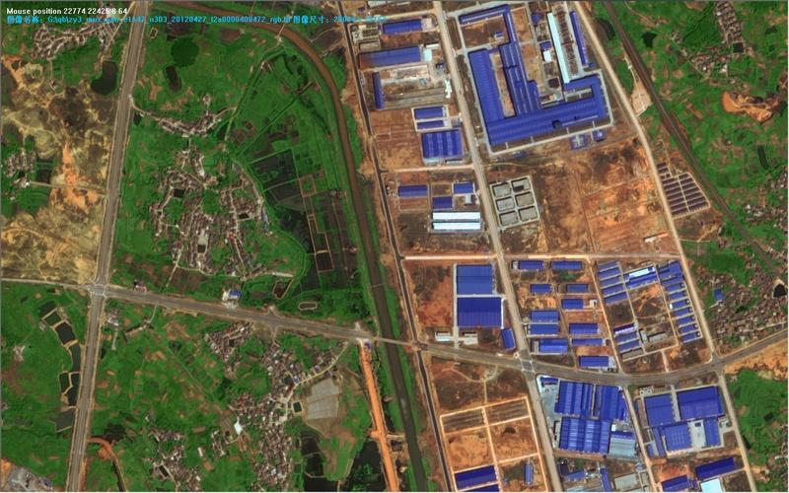
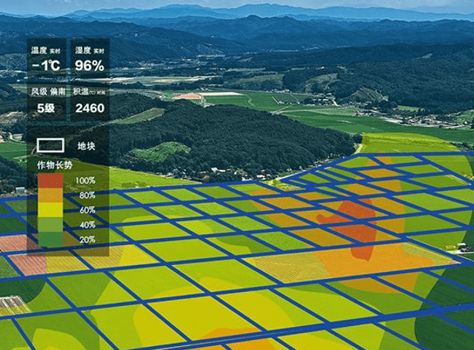
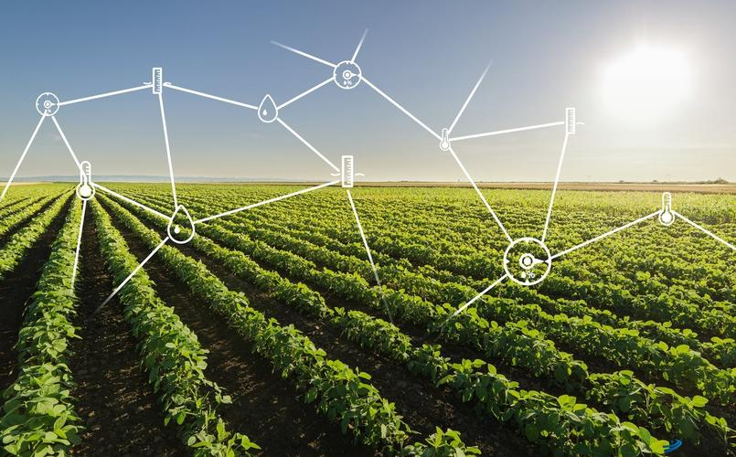
研究背景
遥感智能观测平台图示
遥感大数据
1.随着卫星遥感领域技术发展，我国已发送高分系列卫星十余个, 获取区域以及全球尺度的海量观测数据变得高效便捷。
2.然而“卫星多、数据散、价值低”的情况仍时常出现，如何实现数据信息的价值提取和应用成为亟需解决的问题。
智慧农业
3.在农业生产方面，遥感大数据与农业结合起来促进“智慧农业”的快速发展。如上图所示，遥感大数据充分利用每块土地的遥感图像像元，填充具体地块属性信息，进行统一数字化管理。
4.智慧农业产业链中，土地地块的作物类别预测和种植规划一直是研究的热点。通过对所属土地的种植作物预测，政府部门或农民可以大范围对作物产量进行预估，调整土地种植规划，以实现土地利用效率的最大化、实现农业种植上的正确决策。
Notes:
目前随着卫星遥感领域技术发展，我国成功发射高分卫星十余个，获取区域以及全球尺度的海量观测数据变得高效便捷。
但是“卫星多、数据散、价值低”的情况仍时常出现，如何实现数据信息的价值提取和应用成为亟需解决的问题。
在农业生产中，遥感大数据与农业结合起来促进“智慧农业”的发展完善。如上图所示，遥感大数据技术充分利用每块土地的遥感图像像元，填充具体地块属性信息，对农业土地资源进行数字化统一管理。
智慧农业产业链中，土地地块的作物类别预测和种植规划一直是研究热点。通过对所属土地的种植作物预测，政府部门或农民可以大范围对作物产量进行预估，全方位可协调地规划土地种植方案，以实现土地利用效率的最大化、实现农业种植上的正确决策。

Slide 5
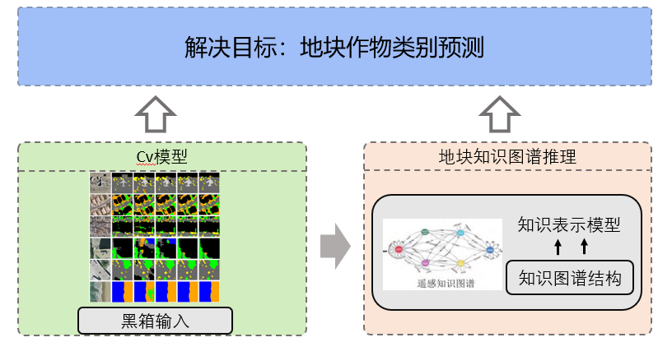
研究背景
1. 针对作物类别预测问题，现有方案普遍使用cv领域技术（语义分割+图像分类），但会存在以下一些不足：
以往的图像分类技术大多是土地用地类别识别，不太适用于更细粒度的土地种植作物的识别预测。
土地地块间蕴含的地学信息，不同地块间存在的语义相关性，作物种植的适宜物候知识都难以通过遥感图像形式表征出来。
CV模型停留在识别层面，无法进行推荐，向上提供类似专家系统的智能化决策支持。
2.另一方面，使用知识图谱辅助进行推理（预测、推荐）的研究大部分出现在行为预测，偏好推荐，因果推理，图像解译等方面；而应用于智慧农业的研究应用稀缺。
Notes:
针对作物类别预测问题，现有方案普遍使用cv领域技术，但该做法会有以下一些不足：
1.以往的图像分类技术大多是土地用地类别识别，不太适用于更细粒度的土地种植作物的识别预测。
2.土地地块间蕴含的地学信息，不同地块间存在的语义相关性，作物种植的适宜物候知识都难以通过遥感图像形式表征出来。
3. cv模型停留在识别层面，无法对地块包含的地学知识和信息进行智能提取，因此无法进行推荐，向上提供类似专家系统的智能化决策支持。
另一方面来说，使用知识图谱辅助进行推理的研究（预测、推荐）大部分出现在行为预测，偏好推荐，因果推理，图像解译等方面；而应用于智慧农业的研究应用稀缺。
一是以往的分类技术通常是预测土地的应用类型，不太适用更细粒度的种植作物类别预测；同时遥感影像的分辨率一般较低，具有局限性。
二是土地地块间蕴含的地学信息，不同地块间存在的语义相关性，作物种植的适宜物候知识都难以通过遥感图像形式表征出来。
三是cv模型仅停留在识别层面，无法进行推荐，向上提供类似专家系统的智能化决策支持。

Slide 6
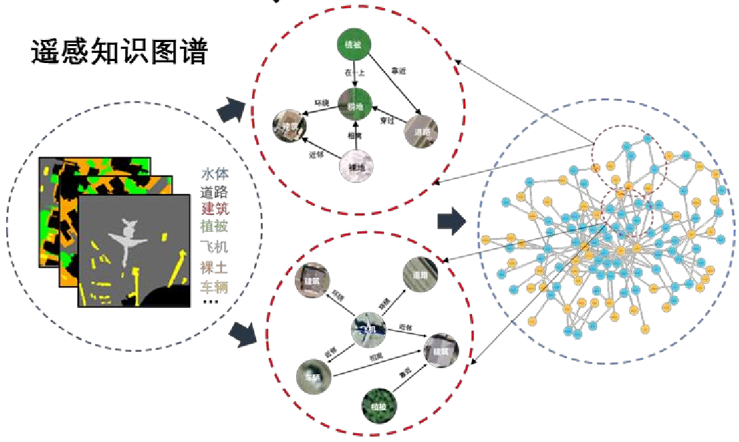

挑战一：融合农业物候知识的领域知识图谱的特征提取
领域知识图谱构建
遥感地块矢量文件属性信息众多，且离散型与连续型属性共存且属于不同量纲。
异构网络模型表征学习
该异质网络所含地块数量多，地块属性类别多，融合的农业物候知识进一步增加网络结构的复杂度。
如何构建合适的网络结构，融合具体地块地学信息和农业物候知识。
如何对地块属性信息设计高效的地块特征提取机制和网络表征模型。
Notes:
所以使用知识图谱推理技术解决农业的作物预测问题，会出现以下一些挑战：
一是遥感地块领域知识图谱的构建，数据系统的遥感地块矢量文件属性信息众多，且离散型与连续型属性共存且属于不同量纲。
二是异构网络模型表征学习，该异质网络所含地块数量多，地块属性类别多，加入的农业物候知识进一步增加需要表征的网络的结构复杂度。
综上，如何构建合适的网络结构，融合具体地块地学信息和农业物候知识和如何对地块属性信息设计高效的地块特征提取机制和网络表征模型，是首先面对的问题。

Slide 7
挑战二：时间序列情景下的土地种植作物推理
该领域知识图谱具有动态性，种植作物类型随着四季更替而变化，考虑将时间变量加入到领域知识图谱中。
该遥感地块领域时序知识图谱具有特殊性，以月份为单位划分，其时间节点密度较大，不像其他动态图谱更具随机性的时间序列。
目前引入时序知识图谱进行推理和预测的研究大多分布于用户推荐、轨迹预测等，针对时序作物预测场景的研究较少。
如何将月份时序下的农业物候信息通过图表征学习方式有效提取其时序特征。
如何在此情境下处理下游任务即链接预测任务。
Notes:
基于构建的领域知识图谱，每个具体地块的种植作物类别预测就转变成异质网络结构数据的链接预测问题，这属于知识图谱常见应用中知识推理任务的一个分支。该领域知识图谱中，链接预测是对某个地块节点和某作物节点可能存在种植关系进行预测。
该领域知识图谱具有动态性，种植作物类型随着四季更替而变化，考虑将时间变量加入到领域知识图谱中。
该遥感地块领域时序知识图谱具有特殊性，以月份为单位划分，其时间节点密度较大，不像其他动态图谱更具随机性的时间序列。
目前引入时序知识图谱进行推理和预测的研究大多分布于用户推荐、轨迹预测等，针对时序作物预测场景的研究较少。

Slide 8
研究现状
知识推理、链接预测相关研究：
[1] Rossi R, Ahmed N. The network data repository with interactive graph analytics and visualization[C]//Proceedings of the AAAI conference on artificial intelligence. 2015, 29(1).
[2] Dettmers T, Minervini P, Stenetorp P, et al. Convolutional 2d knowledge graph embeddings[C]//Proceedings of the AAAI conference on artificial intelligence. 2018, 32(1).
[3] Zhang Z, Cai J, Zhang Y, et al. Learning hierarchy-aware knowledge graph embeddings for link prediction[C]//Proceedings of the AAAI conference on artificial intelligence. 2020, 34(03): 3065-3072.
[4] Zhang M, Chen Y. Link prediction based on graph neural networks[J]. Advances in neural information processing systems, 2018, 31.
[5] Cai L, Ji S. A multi-scale approach for graph link prediction[C]//Proceedings of the AAAI conference on artificial intelligence. 2020, 34(04): 3308-3315.
问题
基于逻辑规则的推理只运用简单逻辑规则或统计特征，泛化能力有限。
基于卷积神经网络模型对于不同的图结构数据计算开销大，且不考虑异质性。
相关模型不一定适应本文的推理任务，可能会缺失语义关联性和结构信息。

Slide 9
研究现状
知识图谱表征学习模型研究：
[1] Yang B, Yih W, He X, et al. Embedding entities and relations for learning and inference in knowledge bases[J]. arXiv preprint arXiv:1412.6575, 2014.
[2] Schlichtkrull M, Kipf T N, Bloem P, et al. Modeling relational data with graph convolutional networks[C]//The Semantic Web: 15th International Conference, ESWC 2018, Heraklion, Crete, Greece, June 3–7, 2018, Proceedings 15. Springer International Publishing, 2018: 593-607.
[3] Wang X, Ji H, Shi C, et al. Heterogeneous graph attention network[C]//The world wide web conference. 2019: 2022-2032.
时序图表征学习模型研究：
[1] Pareja A, Domeniconi G, Chen J, et al. Evolvegcn: Evolving graph convolutional networks for dynamic graphs[C]//Proceedings of the AAAI conference on artificial intelligence. 2020, 34(04): 5363-5370.
[2] Sankar A, Wu Y, Gou L, et al. Dysat: Deep neural representation learning on dynamic graphs via self-attention networks[C]//Proceedings of the 13th international conference on web search and data mining. 2020: 519-527.
问题
传统的嵌入表示模型难以适用于更加复杂的异质性网络结构。
基于元路径的异构图表示学习需要人为定义映射关系。
时序图表征模型难以贴合该使用场景。

Slide 10
提纲
1
研究背景、研究现状
2
研究目标、研究内容
3
技术路线、系统实现
4
预期成果、进度安排
Notes:
下面介绍第二部分 研究目标和研究内容

Slide 11
研究目标
本硕士论文以推理出遥感地块种植的作物种类为目标，
针对目前常用作物分类模型无法有效提结合地学知识和具体地块间语义关联等问题，
构建融合物候知识和遥感地学的土地地块领域知识图谱，
并基于此设计土地种植作物类别推理模型，辅助土地所属者对土地资源进行高效管理。
理论目标是：
（1）提出遥感地块领域知识图谱图推理模型；
（2）提出基于遥感地块的时序知识图谱推理模型。以月份为时间计量单位，输出地块种植作物类别的预测序列以提供专家系统的决策支持。
系统目标是：
（1）面向土地种植作物类别预测任务，设计并实现基于异质图知识推理的作物种类预测系统。
（2）该系统功能模块包括实时的作物种类预测和面向长期规划的作物种植序列推荐。

Slide 12
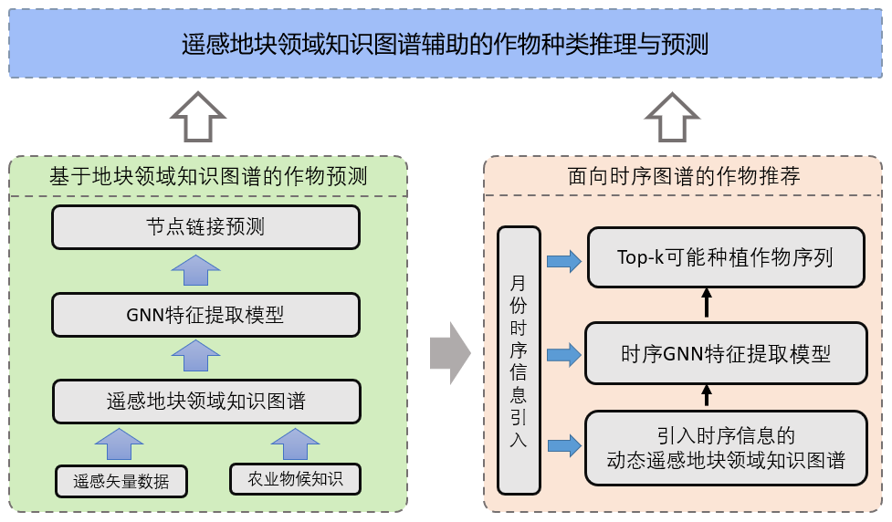
研究内容
本硕士论文各研究点之间的逻辑关系如图所示。

Slide 13
提纲
1
研究背景、研究现状
2
研究目标、研究内容
3
技术路线、系统实现
4
预期成果、进度安排
Notes:
现在介绍第三部分 技术路线与系统实现

Slide 14
技术路线1：基于知识图谱推理的作物种类预测模型构建
问题定义：
针对遥感地块矢量文件数据搭建领域知识图谱，设计合适的图谱本体结构，并添加农业物候知识三元组
基于该异构网络结构数据设计图神经网络模型，进行图表征学习
设计合适的链接预测打分函数输出待预测地块可能的作物类别
难点分析：
领域知识图谱本体设计
每个遥感地块矢量文件属性信息众多，且离散型与连续型属性共存且属于不同量纲，图谱本体如何设计
面向作物种类预测的图推理模型搭建
该异质网络所含地块数量多，地块属性类别多，融合的农业物候知识进一步增加网络结构的复杂度，图神经网络如何搭建

Slide 15
技术路线1：基于知识图谱推理的作物种类预测模型构建
具体步骤
一、领域知识图谱构建
1.遥感领域知识图谱本体架构设计
2.连续性属性变量离散化：数据分桶
二、地块节点语义特征提取机制
1.消息传递机制设计
2.节点注意力计算机制
三、基于异构图Transformer架构的链路预测模型
1.网络模型架构
2.打分函数设计
四、模型比对结果分析
1.评价指标：MRR, MR, HITS@n(n=1,3,10)

Slide 16
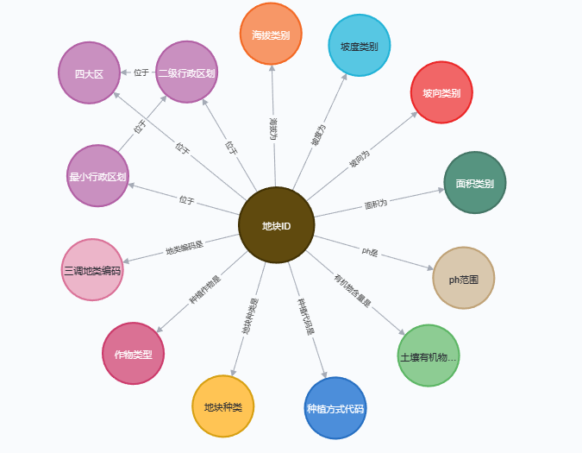
技术路线1：基于知识图谱推理的作物种类预测模型构建
基于遥感矢量文件(.shp)的地块实体所属类别连接关系概览
数据分桶处理后，每个地块的属性值包括：
高程类别、
坡向类别、
坡度类别、
面积分区、
行政区划、
地理分区、
土壤PH类别、
有机物含量类别、
三调地类编码、
耕作方式、
作物种植类型
. . .

Slide 17
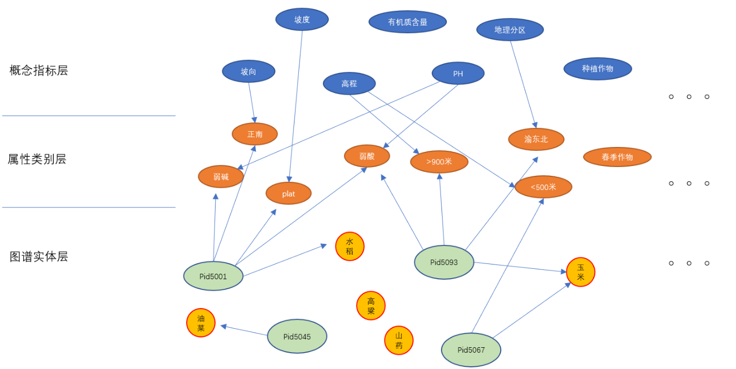
技术路线1：基于知识图谱推理的作物种类预测模型构建
具体实现步骤：
（1）领域知识图谱本体设计部分示例：
Notes:
H l [t]代表GNN 中第 l ll 层节点 t tt 的节点表示，s ss 代表与节点 t tt 相关的节点集合，E （ s , t ） E（s,t）E（s,t） 代表节点之间的边的关系其中最重要的GNN操作是 Extract(⋅) 和 Aggregate(⋅)，分别代表邻居信息提取器和信息聚合器。其中信息聚合器简单的可以采用一些均值，加和或最大值操作，还可以设计更复杂的池和规范化函数

Slide 18
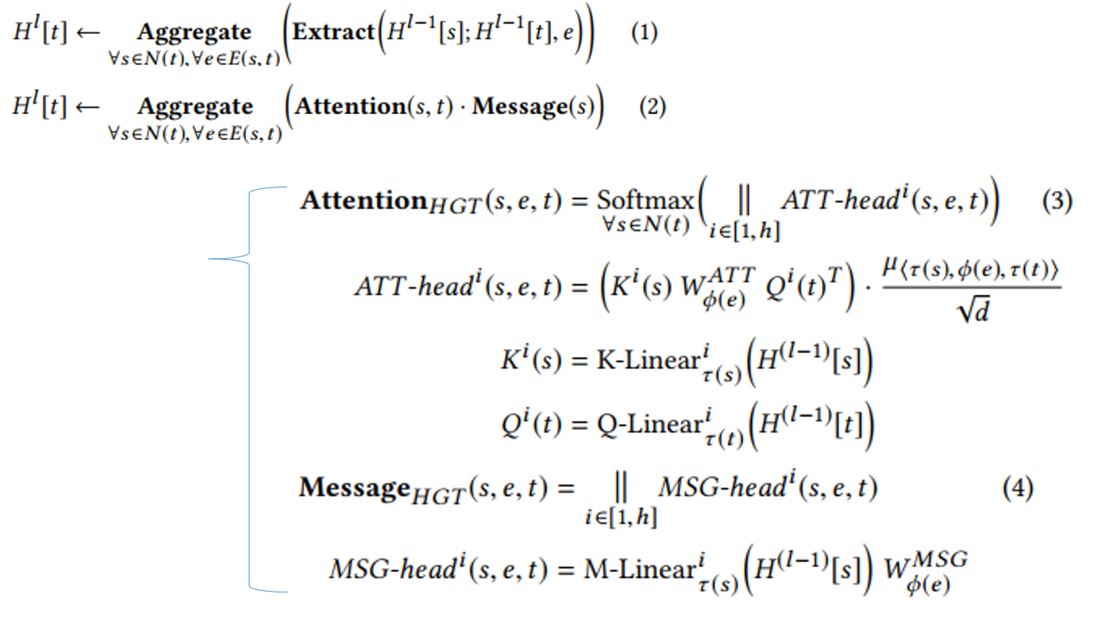
技术路线1：基于知识图谱推理的作物种类预测模型构建
具体实现步骤：
（2）消息传递机制和节点注意力特征提取模块（异质信息提取）

Slide 19
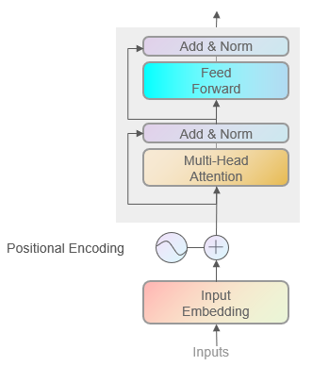
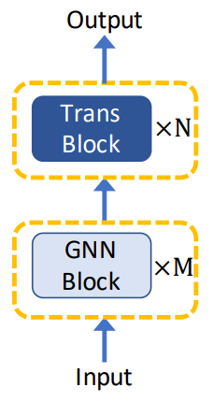
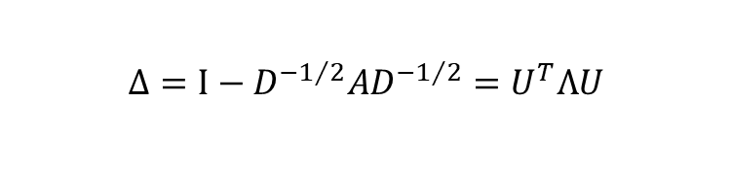
技术路线1：基于知识图谱推理的作物种类预测模型构建
具体实现步骤：
（3）基于异构图Transformer架构的链路预测模型
图的拉普拉斯矩阵特征向量作为PE
对图的全局结构进行表示：
$$Δ=I−D^{−1/2}AD^{−1/2}=U^{T}ΛU$$

Slide 20
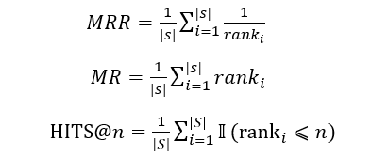
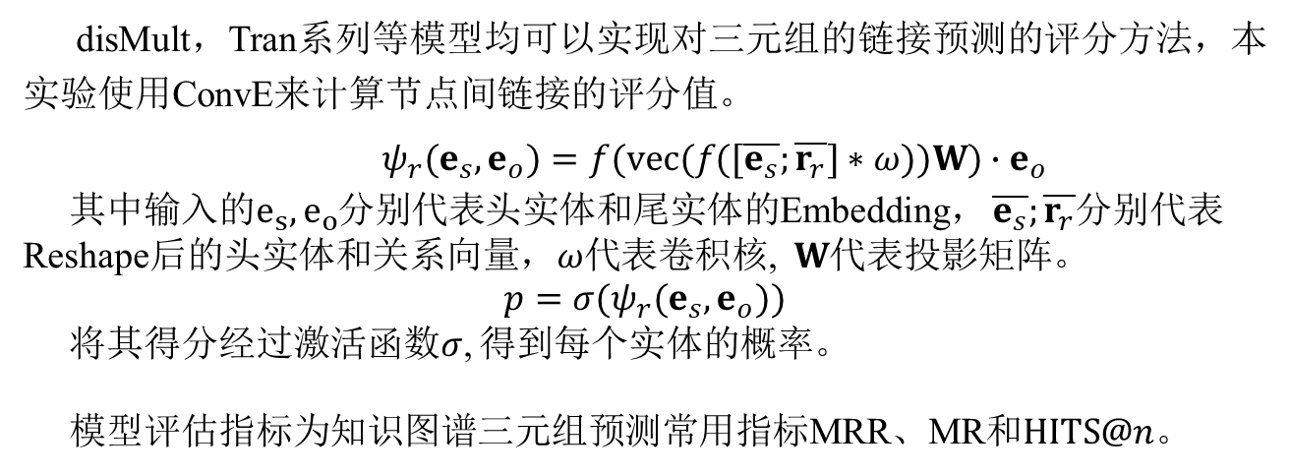
技术路线1：基于知识图谱推理的作物种类预测模型构建
具体实现步骤：
（4）打分函数和评价指标
disMult，Tran系列等模型均可以实现对三元组的链接预测的评分方法，本实验使用ConvE来计算节点间链接的评分值。
$ψ_{r}(e_{s},e_{o})=f(vec⁡(f([\overline{e_{s}};\overline{r_{r}}]∗ω))W)∙e_{o}$
其中输入的$e_{s},e_{o}$分别代表头实体和尾实体的Embedding， $\overline{e_{s}};\overline{r_{r}}$分别代表Reshape后的头实体和关系向量，$ω$代表卷积核, $W$代表投影矩阵。
$$p=σ(ψ_{r}(e_{s},e_{o}))$$
将其得分经过激活函数$σ$, 得到每个实体的概率。
模型评估指标为知识图谱三元组预测常用指标MRR、MR和$HITS@n$。
Notes:
H l [t]代表GNN 中第 l ll 层节点 t tt 的节点表示，s ss 代表与节点 t tt 相关的节点集合，E （ s , t ） E（s,t）E（s,t） 代表节点之间的边的关系其中最重要的GNN操作是 Extract(⋅) 和 Aggregate(⋅)，分别代表邻居信息提取器和信息聚合器。其中信息聚合器简单的可以采用一些均值，加和或最大值操作，还可以设计更复杂的池和规范化函数

Slide 21
技术路线2：基于时序异构超图的作物种植推荐
问题定义：
添加时间变量，原有的网络结构转变为时序异质超图
设计超边转换机制
基于该超图网络结构数据设计图神经网络模型，进行图表征和链接预测
难点分析：
时序异质图搭建
引入时间变量后，如何表征网络的时序信息和语义关联
超边转换机制
设计超边表示异构图时序特征，如何适用到知识图谱推理的图神经网络模型中

Slide 22
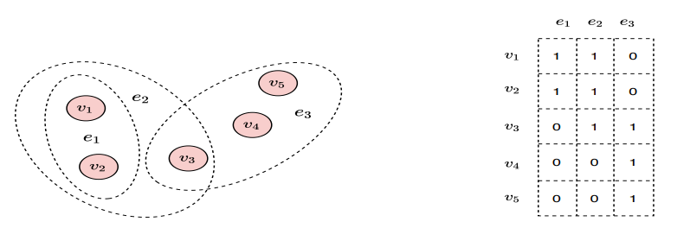
技术路线2：基于时序异构超图的作物种植推荐
引入时序信息的异构超图构建：
在目前常用的时序模型处理思路中，月份变量常被构建为增序列，用来表示时间先后关系；但以农业物候角度，1月到12月不仅是增序单一变量。除去先后关系，每个月份也有其个自物候特征。
这里将其时间序列建模成有向环，环中每个月份作为图结构中节点变量，以便更细致刻画时间节点与其他节点丰富的知识联系，时间节点先后关系通过有向边表示。
将每个地块和种植作物与月份变量聚集在一起，构成单条超边；结构如（地块ID，某具体月份，该月份种植作物种类ID）。

Slide 23
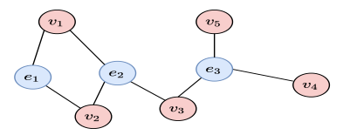
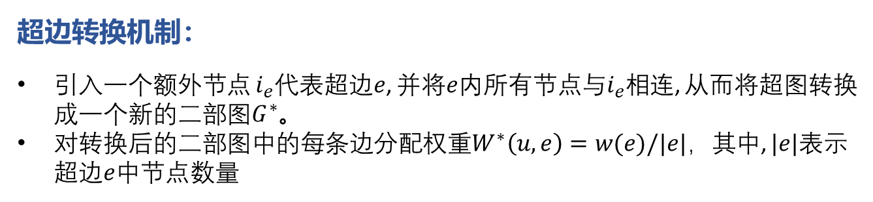
技术路线2：基于时序异构超图的作物种植推荐
超边转换机制：
引入一个额外节点 $i_{e}$代表超边$e$, 并将$e$内所有节点与$i_{e}$相连, 从而将超图转换成一个新的二部图$G^{∗}$。
对转换后的二部图中的每条边分配权重$W^{∗}\left(u,e\right)=w(e)/|e|$，其中, $|e|$表示超边$e$中节点数量

Slide 24
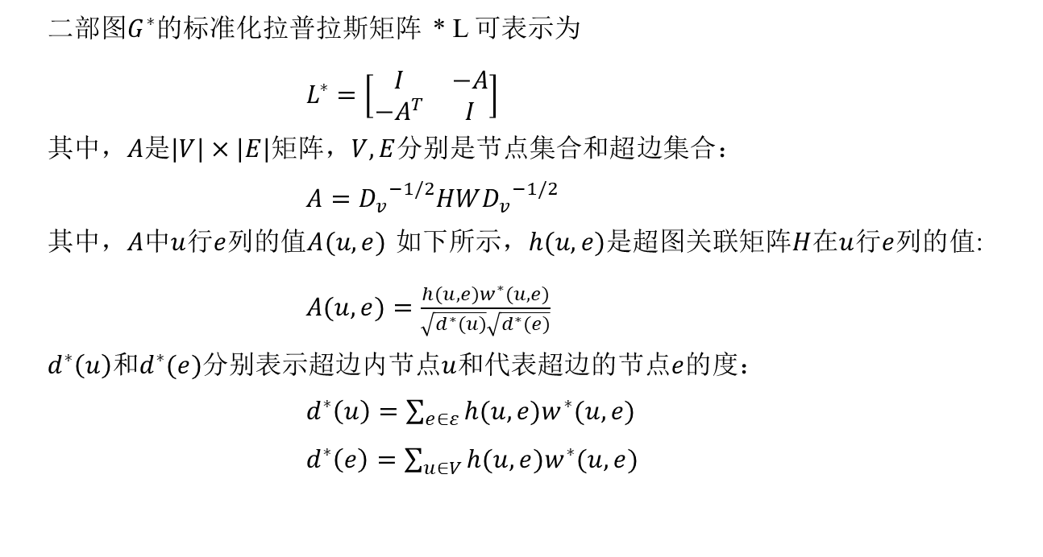
技术路线2：基于时序异构超图的作物种植推荐
超图拉普拉斯特征向量计算：
二部图$G^{∗}$的标准化拉普拉斯矩阵 * L 可表示为
$L^{∗}=\left[\begin{matrix}I & −A \\ −A^{T} & I\end{matrix}\right]$
其中，$A$是$|V|×|E|$矩阵，$V,E$分别是节点集合和超边集合：
$A={D_{v}}^{−1/2}HW{D_{v}}^{−1/2}$
其中，$A$中$u$行$e$列的值$A(u,e)$ 如下所示，$h(u,e)$是超图关联矩阵$H$在$u$行$e$列的值:
$A(u,e)=\frac{h(u,e)w^{∗}(u,e)}{\sqrt{d^{∗}(u)}\sqrt{d^{∗}(e)}}$
$d^{∗}\left(u\right)$和$d^{∗}(e)$分别表示超边内节点$u$和代表超边的节点$e$的度：
$d^{∗}\left(u\right)=\sum_{e∈ε}{h(u,e)w^{∗}(u,e)}$
$d^{∗}\left(e\right)=\sum_{u∈V}{h(u,e)w^{∗}(u,e)}$

Slide 25
系统实现
用户待预测地块的遥感矢量文件
该地块
可能作物类型
应用层：
后端
推理模块：链接预测输出
构图模块：
数据预处理
模型层：
训练模块：训练的图表征数据
数据层：
遥感矢量
数据存储
Pgsql数据库/FTP文件
数据清洗
数据扩充

Slide 26




系统部署
硬件平台
操作系统： Ubuntu Linux 18.04-64bit
GPU：NVIIA GeForce RTX 3090Ti × 2
CPU：Intel® Core™ i7-8700U CPU @3.2GHz
内存：DDR4 32GB
显存：12GB
软件环境
程序语言：Python 3.7
开发工具：PyCharm
并行计算架构：CUDA 10.2
机器学习库：PyTorch 1.3
数据库： PostgreSQL
Notes:
本系统为基于知识图谱的位置兴趣点推荐系统
硬件配置为Ubuntu环境下双2080Ti；
软件环境为python3.7与Pytorch1.3。

Slide 27
提纲
1
研究背景、研究现状
2
研究目标、研究内容
3
技术路线、系统实现
4
预期成果、进度安排
Notes:
最后介绍第四部分 预期成果和进度安排

Slide 28
预期成果
理论成果
面向作物种类预测的领域知识图谱推理模型
引入时序信息的异构超图推理模型
系统成果
本硕士论文将根据
面向作物种类预测的领域知识图谱推理模型
引入时序信息的异构超图推理模型
设计并实现基于遥感数据的土地作物种类预测系统，以验证理论成果。
成果形式
小论文
遥感领域知识图谱推理模型
Notes:
本论文的理论成果包括
(1)基于语义信息的表格连接
(2)面向语义表格的相似性连接
本论文的系统成果是根据面向多类型异常事件的数据增强技术、基于跨城市迁移学习的异常事件预测算法，设计并实现面向小样本数据的城市异常事件预测系统，以验证理论成果
本论文的成果形式主要有（1）在国内外核心期刊或学术会议上发表论文1-2篇；（2）申请国家发明专利1-2项；（3）面向小样本数据的城市异常事件预测系统

Slide 29
进度安排
2021年09月— 12月进行相关理论学习；
2022年01月— 03月阅读文献，完成理论分析和方案设计；
2022年03月— 12月完善理论方案，进行系统开发与测试；
2023年01月— 04月撰写毕业论文；
2023年04月— 06月准备答辩。
Notes:
本硕士论文的进度安排是…

Slide 30

感谢各位老师的聆听！
请大家提出宝贵意见！
Notes:
感谢各位老师同学的聆听，请大家提出宝贵意见。

